Slide 1
NEUROLOGICKÉ VYŠETŘENÍ DÍTĚTE
MUDr. Renata Slaná

Slide 2
NEUROLOGICKÉ VYŠETŘENÍ
Anamnéza
Pediatrické vyšetření
Neurologické vyšetření
Vývojové vyšetření
Závěr
Pokud možno standardní vyšetřovací podmínky

Slide 3
ANAMNÉZA
Rodinná zátěž
Prenatální a perinatální období
Předchozí choroby, úrazy , hospitalizace, očkování
PMV
Spánek , strava , prospívání
Soc. anamnéza , škola, sport
Léky
Gynekologie

Slide 4
PEDIATRICKÉ VYŠETŘENÍ
Výška, váha, TK, P
OH dítěte
Tvář, dysmorfické rysy
Stavba těla , trofika
kožní změny - skvrny café au lait, angiomy, depigmentace
hydratace , kolorit kůže
kardiorespirační funkce, bříško , uzliny…

Slide 5
NEUROLOGICKÉ VYŠETŘENÍ
KLASICKÉ VYŠETŘENÍ U VĚTŠÍCH DĚTÍ A DOSPÍVAJÍCÍCH
U KOJENCŮ A MALÝCH DĚTÍ :
klasické vyšetření + neurovývojové vyšetření
VÝVOJOVÝ VĚK X KALENDÁŘNÍ VĚK
ložiskový neurologický nález
hybná a tonusováporucha
polohové testy dle Vlacha a dle Vojty

Slide 6
NEUROLOGICKÉ VYŠETŘENÍ
větších dětí a dospívajících
Hlava – tvar, obvod, poklep, pohmat
Hlavové nn- n.I , n.II – visus, orient zorné pole, okohybnénn III,IV,VI, velikost zornic, reakci,nystagmus, n.V, n.VII – mimika – centr, perif. poruchy , n.VIII- sluch, n.IX, X,XI- hybnost patra, dávivý r. , hybnost m.SCM, n.XII- postavení jazyka a plazení
Motorický systém- postura, chůze
svalový tonus, hybnost, rozsah pohybů,síla, koordinace pohybů,taxe, metrie

Slide 7
VYŠETŘENÍ VĚTŠÍCH DĚTÍ - POKRAČ.
Reflexologické vyšetření – šlachosvalové rr., břišní rr pyramid. jevy zánikové, irritační
Vyšetření čití - taktilní, polohocit,pohybocit
Poskoky, dřepy, synkinézy, tandemová chůze
Kognitivní funkce , řeč, chování

Slide 8
NEUROLOGICKÉ VYŠETŘENÍ KOJENCE
•Hodnocení postury a svalového napětí
•Aktivní , spontánní hybnost
•Testy na věku nezávislé - podobné vyšetření
jako u starších dětí +
•Primitivní reflexy- s pokračující maturací mizí (Mooro, úchopové rr, umísťovací, vzpěrný…)
Polohové testy –dle Vlacha a Vojty

Slide 9
PROF. MUDR. VÁCLAV VOJTA

Slide 10
VÝVOJOVÉ VYŠETŘENÍ KOJENCE

Slide 11
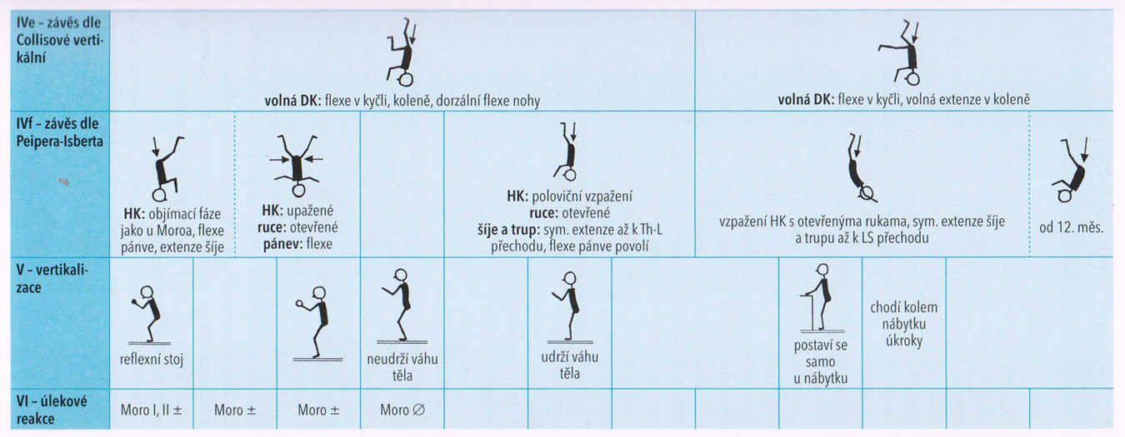

Slide 12
VYŠETŘENÍ NOVOROZENCE
Období adaptace , přizpůsobení podmínkám extrauterinního prostředí
Indikace neurologického vyšetření:
zvýšená dráždivost , křeče
nadměrná apatie, hypotonie
poruchy okulární motoriky
změna rytmu bdění a spánku
poruchy respirace, termoregulace
poruchy příjmu stravy
mikro-makrocefalie, dysmorfní rysy ….

Slide 14
ZÁVĚR VYŠETŘENÍ
•Syndromologický souhrn
( např. centr. pravostranná hemiparesa, paresa n.VI oboustranně….)
•Zhodnocení vývojového věku – bez ohledu na kalendářní věk
( např. odpovídá konci III. trimenonu ….)

